Slide 1

PHP e Banco de Dados

Slide 2
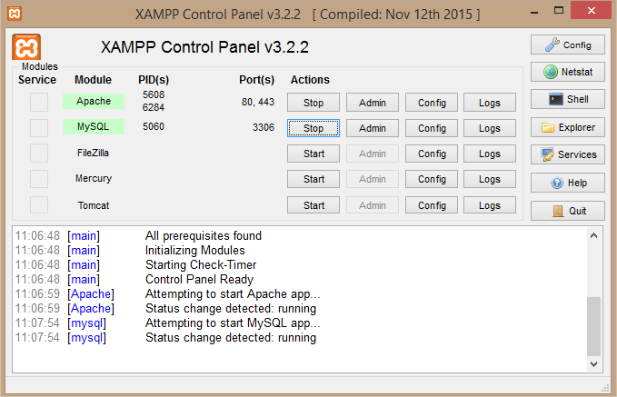
O PHPMyAdmin
Inicie o Apache e o MySQL

Slide 3
PhpMyAdmin
O PhpMyAdmin é uma ferramenta de uso gráfico simples e prática para auxiliar no gerenciamento e na administração de suas bases de dados MySQL.
Por meio de uma interface gráfica web, disponibiliza alguns dos recursos mais utilizados do MySQL, como criação de banco de dados, criação e manutenção de tabelas e gerenciamento de processos, de forma rápida e intuitiva.

Slide 4
Instaladores do Mysql e do Phpmyadmin
Para criar os bancos de dados, você deverá baixar um software chamado XAMPP ou WAMP.
X.A.M.P = S.O (diversos) + Apache + MySQL + PHP
Ele ainda contém o PHPMyAdmin (administração gráfica do MySQL)

Slide 5
O PHPMyAdmin
Depois de instalado, para gerenciar seu banco de dados:
Abra seu navegador e digite:
http://localhost/phpmyadmin na URL do browser.

Slide 6
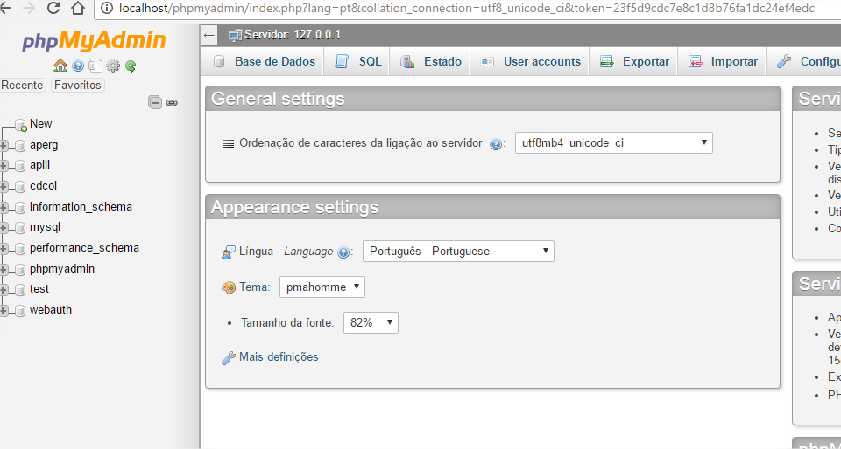
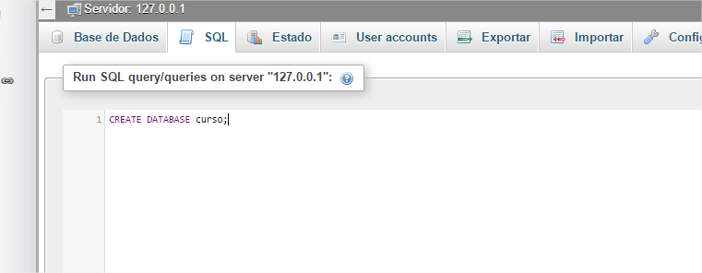
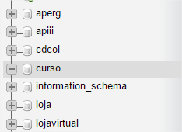

Slide 7
TIPOS DE DADOS DO MYSQL
Char() – alfanuméricos até 255 caracteres
Varchar() – alfanuméricos até 255 caracteres
Text – até 65535
Longtext – 4.294.967.295
Blob – binário
Int() – inteiro
Decimal(15,2) – valores, moeda.
Date() – Yyyy-mm-dd
Datetime() – yyyy-mm-dd hh:mm:ss
Timestamp() – yyyy-mm-dd hh:mm:ss UTC
Time() – hh:mm:ss
Year() - yy

Slide 8
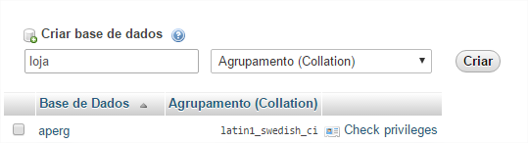
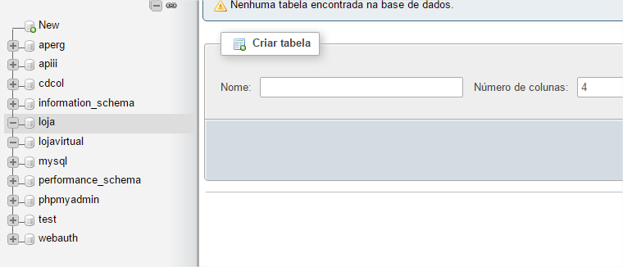

Slide 9
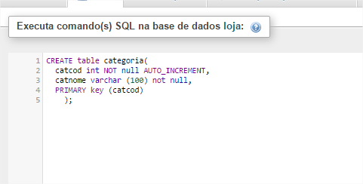
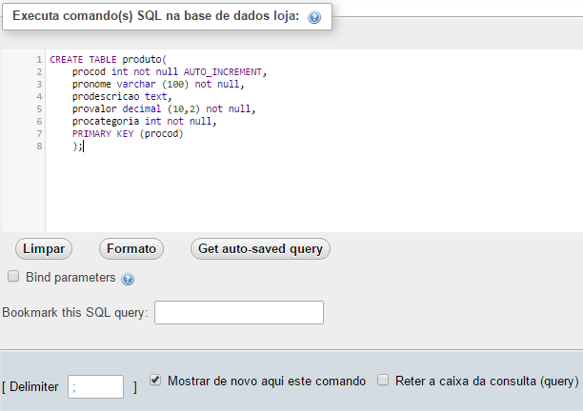
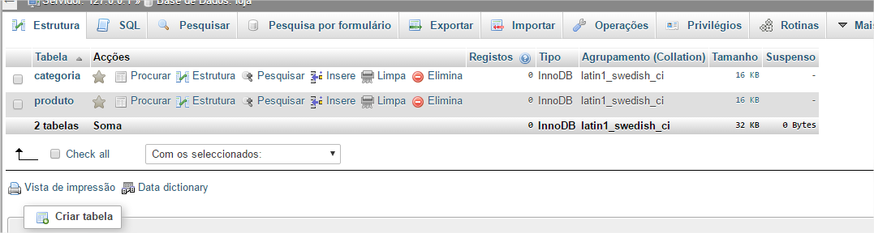

Slide 10
